Slide 1

Província de Osaka
ポルトガル語版
Sete pontos
que você precisa saber antes de
Trabalhar
no Japão
Para os cidadãos estrangeiros
Este livreto traz o
”conhecimento básico sobre trabalho”
que é necessário saber para trabalhar no Japão​
Centro de Consulta Trabalhista de Osaka
(Divisão de Meio Ambiente de Trabalho, Escritório de Promoção de Emprego,
Departamento de Comércio, Indústria e Trabalho, Governo da Província de Osaka)

Slide 3
Índice
Introdução
■ Ponto 1 Condições de trabalho e contratos
■ Ponto 2 Remuneração (salário)
■ Ponto 3 Jornada de trabalho
■ Ponto 4 Horas extras
■ Ponto 5 Férias anuais remuneradas
■ Ponto 6 Ser demitido / demitir-se
■ Ponto 7 Assédio no local de trabalho

Slide 4
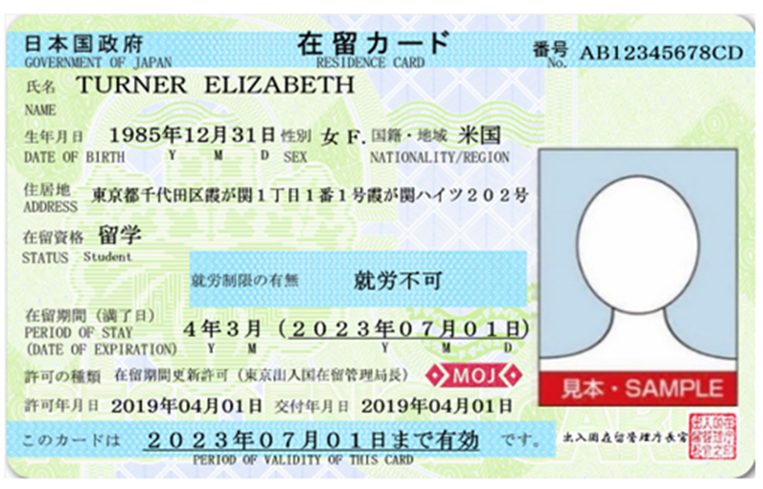
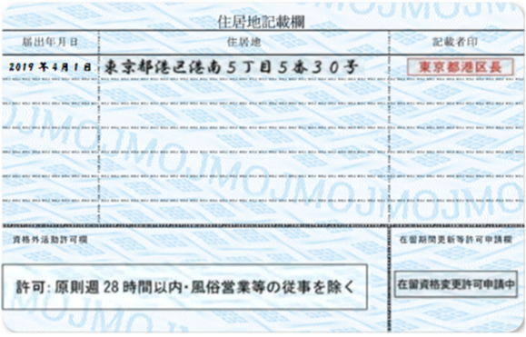
Em primeiro lugar
Verifique o seu Zairyu Card
Verifique primeiro se você pode
trabalhar no Japão!
※ Lei de Controle de Imigração e
Reconhecimento de Refugiados
①就労制限なし
Sem restrições de trabalho
②在留資格に基づく就労活動
のみ可
Somente são permitidas atividades
de trabalho baseadas no status de
residência.
③指定書により指定された
就労活動のみ可
Somente são permitidas atividades
de trabalho especificadas no
certificado de designação
.
④就労不可
NÃO tem permissão para trabalhar
Você não pode trabalhar.
Se você deseja trabalhar, deve obter
uma “permissão para mudanças
de status de residência” ou “permissão
para exercer atividades diferentes
daquelas permitidas pelo status de residência anteriormente concedido”
no Escritório da Imigração.
Você pode trabalhar.
As “regras de trabalho” do
Japão serão aplicadas

Slide 5
Introdução
“Notificação relativa às organizações afiliadas” é necessária
*Lei de Controle de Imigração e Reconhecimento de Refugiados, Artigo 19-16
Você deve enviar a notificação relativa às organizações afiliadas quando:
conseguir um emprego e for contratado
sair do emprego
mudar de emprego (trabalhar em uma outra empresa)
*Os residentes de médio a longo prazo são obrigados a submeter a notificação ao Diretor-Geral da Agência de Serviços de Imigração.
Se você não enviar a notificação, será aplicada uma multa de no máximo 200.000 ienes.
*Se você enviar uma notificação falsa, será punido com prisão e trabalho não superior a um ano, ou multa não superior a
200.000 ienes.

Slide 6
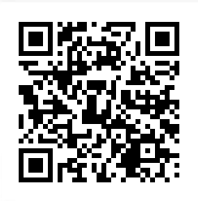
Detalhes sobre a “Notificação Relativa às Organizações Afiliadas”
Categoria | Status de Residência | Quando a notificação é necessária | Assuntos a serem notificados | Base jurídica | Disposições penais
Notificação relativa às organizações afiliadas | Professor, profissional altamente qualificado (1)-(c), (2)-(c) Gerente de negócios, Serviços jurídicos/contábeis, Serviços médicos, Instrutor, Transferido dentro da empresa, treinamento de estagiário técnico, Estudante ou Estagiário | -Mudança de nome ou local, ou extinção da organização onde se desenvolvem as atividades -Sair ou ser transferido da organização | Para residentes de médio e longo prazo em relação à notificação? ①Nome ②Data de nascimento ③Sexo ④Nationalidade/região ⑤Endereço ⑥Número do cartão de residência ⑦A notificação é importante dependendo do motivo | ・Artigo 19-16 da Lei de Controle de Imigração ・Artigo 19-15 do Regulamentos de Execução da Lei de Controle de Imigração, Tabela 3-3 anexa | ・Lei de Controle de Imigração, Artigo 71-2, Item 1(Notificação falsa) ・Lei de Controle de Imigração, Artigo 71-5, Item 3(Violação da obrigação de notificação)
 | Profissional altamente qualificado(1)-(a)(b), (2)-(a)(b), Pesquisador, Engenheiro /Especialista em humanidades/ Serviços internacionais, Cuidados de enfermagem, animador, mão de obra qualificada" ou "trabalhador qualificado específico | -Alteração da denominação ou localização ou extinção da entidade com a qual foi celebrado o contrato, ou extinção do contrato -Conclusão de um novo contrato
Período de notificação: No prazo de 14 dias a partir do dia da ocorrência do
motivo da notificação.
Como fazer a notificação:
・Envio pela internet no site da Agência de Serviços de Imigração
(É necessário registro de usuário no "sistema de notificação eletrônica“)
・ Entrega direta no Escritório Regional de Controle de Imigração
・ Envio para a Agência de Serviços de Imigração de Tóquio pelo correio
(Nota) Consulte o site abaixo para obter o modelo de formulário de inscrição
http://www.moj.go.jp/isa/applications/procedures/index.html

Slide 7

Apêndice： Notificação da situação de emprego de estrangeiros
Empregadores (empresas) também têm obrigações
*Artigo 28.º da Lei Ampla de Promoção da Política Trabalhista
Quando uma empresa contrata um estrangeiro ou quando ele se desliga (demite-se) da empresa, ela deve apresentar uma “Notificação de Situação de Emprego do Estrangeiro”.
Caso a empresa não envie a notificação, será aplicada uma multa de até 300.000 ienes.
A notificação deve ser encaminhada ao Hello Work.
Ao contratar um estrangeiro, é necessário confirmar se a pessoa possui autorização para trabalhar no Japão (considerando a situação de residência, período de permanência, etc.).

Slide 8


■ Caso # 1
Condições de trabalho e contratos
Não posso ter um contrato escrito?
As condições de trabalho são as explicadas na entrevista.
Não há documento escrito.
O que devo fazer em uma situação como esta?

Slide 9
■ Ponto 1
1
Contrato (promessa) de trabalho
“Contrato Trabalhista”
Quando você é contratado para trabalhar por uma empresa, é estabelecido um compromisso “ contrato trabalhista” com a empresa. Embora um “ contrato trabalhista possa ser feito verbalmente, em princípio, este deve ser elaborado por escrito para evitar problemas.
*Lei dos Contratos de Trabalho, Artigo 6.º
2
A empresa não pode alterar as “condições de trabalho” sem o seu consentimento
*Lei dos Contratoiks de Trabalho, Artigo 8.º
A empresa não pode alterar suas condições de trabalho sem o seu consentimento.
Um acordo entre você e sua empresa é necessário.
Um contrato de trabalho (o seu contrato de trabalho) só será formalizado após o seu consentimento para todas as condições de trabalho.

Slide 10
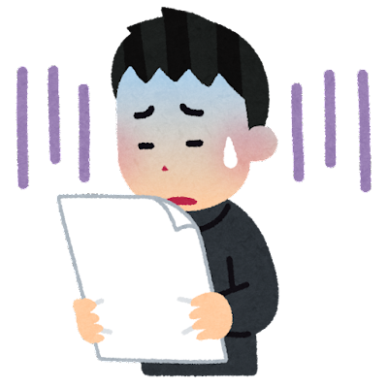
■ Ponto 1
3
Notificação das condições de trabalho
A empresa deve informar a você(empregado) as seis condições a seguir por escrito☆.
① Seu período de trabalho
(De quando a quando você pode trabalhar)
② Se é possível dar continuidade ao contrato
(Se existe ou não um período fixo de trabalho)
③ Onde e que tipo de trabalho você fará
④ Seu horário de trabalho, intervalo e folgas
⑤ O valor do salário e forma de pagamento
⑥ Procedimentos e regras ao desligar-se da empresa
*Lei de Normas Trabalhistas, Artigo 15, Portaria para Execução da Lei de Normas Trabalhistas, Artigo 5.(1)
☆Se desejar (o empregado), poderá solicitar que seja enviado por fax, email, SNS, etc.
Por exemplo, em caso de…
As condições de trabalho foram alteradas sem o meu conhecimento…
Entre em contato com o
Centro de Consulta Trabalhista de Osaka！
☎06-6946-2600

Slide 11
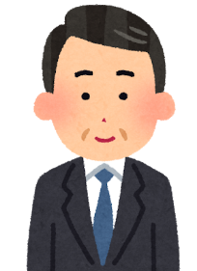

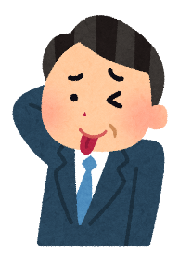


■ Caso # 2
Remuneração (Salário)
Sua remuneração por hora é de 1.200 ienes.
Sim, entendi.
Na entrevista de emprego
Dia do pagamento
Pagaremos a você 800 ienes por hora porque o desempenho da nossa empresa piorou.
O quê!?
O que devo fazer em uma situação como esta?

Slide 12
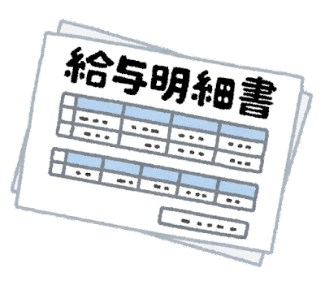
■ Ponto 2
1
Chinguin (Salário)
“Chinguin” significa: salário, subsídio, bônus, etc., independentemente do nome, referem-se a “todas as coisas pagas como remuneração pelo trabalho”.
O empregador deve pagar o salário ① em dinheiro ②diretamente para você ③ o valor integral ④ uma vez por mês⑤ em data fixa.
*Artigos 11 e 24 da Lei de Normas Trabalhistas
2
Salário Mínimo
O empregador deve pagar a cada trabalhador um salário não inferior ao valor do salário mínimo estipulado por lei.
O valor do salário mínimo na província de Osaka: 1.114 ienes por hora (desde outubro de 2024)
Se o seu salário for inferior a esse valor, você pode reivindicar o pagamento da diferença à sua empresa.
* Lei do Salário Mínimo, Artigo 4.(1)
Por exemplo, em caso de…
Apenas 800 ienes por hora…
Pay slip
Entre em contato com o
Centro de Consulta Trabalhista de Osaka！
☎06-6946-2600

Slide 13

■ Caso # 3
Jornada de Trabalho
Estou trabalhando há 10 horas sem descanso
O que devo fazer em uma situação como esta?

Slide 14
■ Ponto 3
1
Jornada de Trabalho
Refere-se às horas para as quais você se comprometeu a trabalhar para a empresa, conforme estipulado no seu “contrato de trabalho”, sendo obrigado(a) a cumprir essas horas de maneira diligente.
O limite máximo da jornada de trabalho é estipulado por lei.
2
“Horário de trabalho legal”
Horário de trabalho determinado por lei
Horas de trabalho por dia: até 8 horas
(excluindo intervalos)
Horas de trabalho por semana: até 40 horas (excluindo intervalos）
*Lei de Normas Trabalhistas, Artigo 32
3
Horário de intervalo
Os seguintes períodos de descanso são necessários:
Quando o horário de trabalho exceder 6 horas por dia:
pelo menos 45 minutos
Quando o horário de trabalho exceder 8 horas por dia:
pelo menos 1 hora
*Lei de Normas Trabalhistas, Artigo 34

Slide 15

Apêndice: Quando for concedida permissão para exercer atividades diferentes das permitidas pelo estatuto de residência
※Lei de Controle de Imigração e Reconhecimento de Refugiados, Artigo 19-2
Por exemplo, quando se possui o status de residência de “estudante” e autorização de trabalho a tempo parcial, o empregador deve obedecer às seguintes condições:
-Horas de trabalho por semana: máximo de 28 horas
-Horas de trabalho por dia durante o fechamento da
escola, como férias de verão: máximo de 8 horas
Para obter permissão, siga o procedimento no escritório
de serviços de imigração.
＜ O que é necessário para fazer essa solicitação:＞
・Formulário de solicitação
・Documentos que esclarecem os detalhes das atividades
relacionadas com a solicitação
・Cartão de residência
・Visto ou certificado do seu status de residência
* Os procedimentos são gratuitos
Por exemplo, neste caso…
Eu trabalho 12 h todos os dias…
Entre em contato com o
Centro de Consulta Trabalhista de Osaka！
☎06-6946-2600

Slide 16
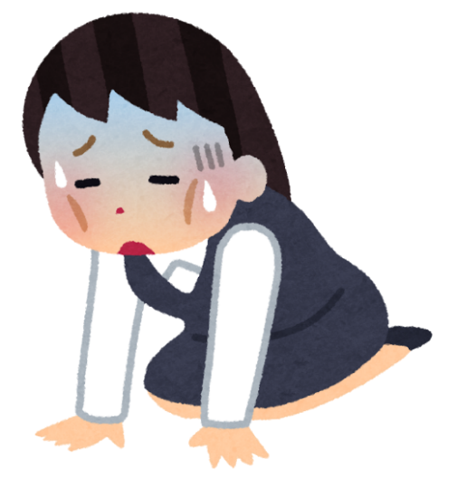
■ Caso # 4
Zangyou (Horas extras)
Todos os dias faço hora extra...Mas não estou sendo paga para isso.
Você entendeu e confirmou as condições de trabalho e contrato (promessas) corretamente?

Slide 17

■ Ponto 4
1
Zangyou (Hora extra ou fora do expediente)
Zangyou significa que você trabalha mais horas do que o acordado em seu contrato. Nesse caso, sua empresa pagará um salário adicional (salário extra). (Há exceções.)
2
Salário extra
Por exemplo, se trabalhar mais de 8 horas por dia/40 horas por semana, deverá receber 1.25 vezes ou mais da remuneração normal.
O mesmo se aplica se você trabalha durante a noite (das 22h às 5h).
Se você trabalhar no dia de folga, receberá mais de 1.35 vezes da sua remuneração.
*Lei de Normas Trabalhistas, Artigo 37
Por exemplo, neste caso…
Meu chefe me mandou fazer horas extras. Mas será que tenho mesmo que fazer?
Entre em contato com o
Centro de Consulta Trabalhista de Osaka！
☎06-6946-2600

Slide 18
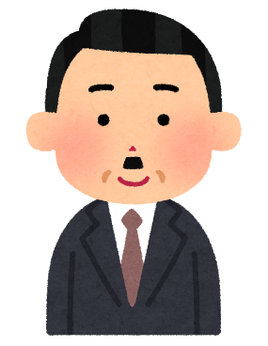

■ Caso # 5
Férias anuais remuneradas
Na minha empresa, os funcionários de tempo integral têm férias remuneradas, mas os funcionários de meio período não.
Isso é verdade?
O que o empregador está dizendo está correto?

Slide 19

■ Ponto 5
1
O que são férias anuais remuneradas?
*Lei de Normas Trabalhistas, Artigo 39
Você tem o direito de tirar folgas sempre que desejar, recebendo seu salário, conforme estipulado pela lei. São elegíveis todos os trabalhadores que cumpram as condições abaixo, incluindo os trabalhadores a tempo parcial.
Condições: Trabalhar continuamente durante 6 meses a partir da data de contratação e que trabalharam mais de 80% desse período.
(→Por exemplo, se você trabalha 5 dias por semana, pode ganhar 10 dias por ano se cumprir as condições.)
Motivo: Você pode obtê-lo sem ser questionado sobre a finalidade de uso.
(*No entanto, se a sua licença impedir o funcionamento normal da sua empresa, ela poderá obrigá-lo a alterar os dias das suas férias remuneradas.)
Por exemplo, neste caso…
Não recebo folgas remuneradas.
Entre em contato com o
Centro de Consulta Trabalhista de Osaka！
☎06-6946-2600

Slide 20

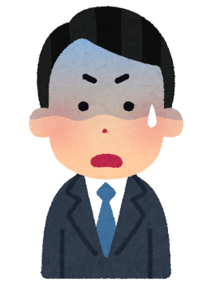
■ Caso # 6
Kaiko e Taishoku
(Ser demitido/demitir-se)
Você está demitido.
Você não precisa vir a partir de amanhã.
O quê!? Por quê?
Uma empresa pode facilmente demitir funcionários?

Slide 21

■ Ponto 6
1
Kaiko (Ser demitido)
*Lei de Contratos de Trabalho, etc.
Kaiko é quando a empresa demite unilateralmente, mas as empresas não podem demitir funcionários sem justa causa. Não aceite imediatamente; pergunte o motivo da demissão. (A empresa deve avisar com pelo menos 30 dias de antecedência. Sem este aviso, a empresa deverá pagar ao trabalhador o salário médio que ganharia trabalhando por um período de pelo menos 30 dias, o mesmo período do aviso exigido.)
2
Taishoku (Demitir-se)
*Código Civil, Artigo 627, etc.
Taishoku é quando o funcionário pede demissão à empresa. Pessoas que não têm um período de trabalho fixo (por exemplo,
trabalhadores a tempo integral) podem pedir demissão duas semanas após manifestarem a sua intenção de pedir demissão.
Regra geral, as pessoas que têm um período fixo de trabalho não podem demitir-se durante esse período. (Se você tiver motivos legítimos para parar, como uma doença grave, consulte a empresa. Você poderá ser responsabilizado por danos reivindicados pela empresa se desistir por motivos insuficientes.​)
Taishokukanshou (Demissão incentivada) Quando uma empresa deseja que você se demita e o incentiva a demitir-se, isso se chama demissão incentivada. Você pode decidir por si mesmo se quer pedir demissão ou não. Se você não quiser, informe claramente a empresa.
Por exemplo, nesse caso…
De repente, meu chefe me disse que eu não precisava mais vir.
Entre em contato com o
Centro de Consulta Trabalhista de Osaka！
☎06-6946-2600

Slide 22
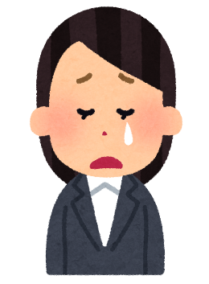
■ Caso # 7
Assédio no local de trabalho
Meu chefe me repreende e grita comigo na frente de todos, todos os dias. Me sinto humilhada, assustada e triste...
O que devo fazer em uma situação como esta ?

Slide 23
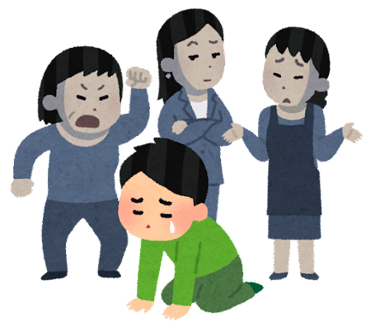
■ Ponto 7
1
Resposta ao assédio no local de trabalho
*Lei de Promoção Abrangente da Política Trabalhista, etc.
A lei estipula que os empregadores devem responder às consultas sobre assédio no local de trabalho e tomar as medidas adequadas para resolver o problema.
1. Primeiro, expresse sua intenção dizendo: “Por favor, pare
com isso!!”
2. Caso não consiga resolver o problema mesmo depois de
tomar as medidas acima, faça um registro (quando, onde
e o que você fez e o que sentiu) e consulte a empresa.
● Assédio no local de trabalho abrange principalmente:
・ Assédio de poder (violência, abuso verbal, recusa de atribuição de tarefas, etc.)
・Assédio sexual (toque no corpo, coerção para relações sexuais, abordar temas sexuais, etc.)
・Assédio relacionado à maternidade e cuidado (assédio contra a gravidez,
procriação, criação dos filhos, cuidados de longa duração, etc.)
・Discriminação contra cidadãos estrangeiros (rejeitar indivíduos com base em religião, cultura, ou por não serem japoneses, etc.)
Por exemplo, neste caso…
Sou o único que me deixam de fora do grupo..
Entre em contato com o
Centro de Consulta Trabalhista de Osaka！
☎06-6946-2600

Slide 24
Quando você estiver com problemas …
Entre em contato com o
Centro de Consulta Trabalhista de Osaka
TEL:06-6946-2600
*As reservas de consultas : são somente em japonês.

Slide 25








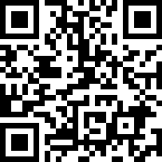
Centro de Consulta Trabalhista de Osaka (Divisão de Ambiente do Trabalho)
Fundação de Intercâmbio Internacional da Província de Osaka
Serviço de Informação para estrangeiros residentes de Osaka
Favor fazer sua reserva
É possível
Grátis
consultar online
Consulta trabalhista para estrangeiros
Dia e hora de cada mês: (em princípio)
1ª Sexta (1:30pm - 5:30pm）
3ª Quinta （6:00pm - 8:00pm）
Hora de trabalho
Assédio sexual
Remuneração
Demissão •
aposentadoria
Contrato de Trabalho
Assédio de poder
É possível consultar online com especialista do Centro de Consulta Trabalhista de Osaka
Como consultar: Online, pessoalmente, telefone (todos por sistema de reserva)
※Em princípio, o pedido de reserva pode ser realizado até 2 dias comerciais antes do dia do atendimento
Idiomas traduzidos: Inglês, Chinês, Coreano / Chosengo, Português, Espanhol, Vietnamita, Filipino, Tailandês, Indonésio, Nepalês, Japonês
Informações • Reserva
☎ 06-6941-2297
✉jouhou-c@ofix.or.jp
Serviço de Informação para estrangeiros residentes de Osaka
Osaka, Chuo-ku, Hommachibashi 2-5, My Dome Osaka 5°andar

Slide 26
Outros Centros de Consultas
Assuntos da consulta | Nome | Tel | Endereço/Horário de atendimento
Condições de trabalho (relacionada às normas das leis trabalhistas) | Serviço de consultoria para trabalhadores estrangeiros | 06-6949-6490 | 9F, Osaka Government Building No.2, 4-1-67 Otemae, Chuo-ku, Osaka Shi 9:30h as 17:00h（exceto das 12:00h às 13:00 h） *Inglês: Seg., Qua. e Sex, Português: Qua. e Qui. Chinês: Ter., Qua., Qui. e Sex. Vietnamita: Sex.
Aconselhamento sobre emprego Colocação de emprego Informações referentes à ofertas de emprego | Centro de Assistência de Emprego para Estrangeiros de Osaka | 06-7709-9465 | 16F, Hankyu Grand Building, 8-47 Kakuda-cho, Kita-ku, Osaka Shi Segunda a Sexta, das 10:00h às 18:00 h （exceto Sab., Dom. e feriados nacionais） *Inglês/Chinês/Português: Seg. à Sex. Espanhol: Ter. e Qui., Vietnamita:Seg. e Qua. Nepalês: Qua.(Intérpretes disponíveis das 13:00 às 18:00h) *Se precisar de um intérprete, entre em contato com o escritório previamente por telefone.
 | Hello Work Sakai Canto de Assistência de Emprego para Estrangeiros | 072-222-5049 | 1F e 3F, Sakai Local Government Building, 2-29 Minamikawaramachi, Sakai-ku, Sakai Shi ( no Hello Work Sakai) 13:00h às 17:00 h *Chinês: Seg. e Ter., Português: Qui. , Inglês: 2a. e 4a Qui. e Sex. de cada mês *Se precisar de um intérprete, entre em contato com o escritório previamente por telefone.
Status de residência Assuntos gerais relacionados à sua vida diária, como trabalho e emprego, assistência médica, bem-estar e educação | Fundação de Intercâmbio Internacional de Osaka (OFIX) -Serviço de informação para estrangeiros residentes de Osaka | 06-6941-2297 | 5F, MyDome Osaka, 2-5 Hommachibashi, Chuo-ku, Osaka Shi Sex. das 9:00h às 21:00h (exceto feriados nacionais), após as 17h30 é necessário agendamento) Seg., Ter., Qua. e Qui das 9:00h às 17:30h (exceto feriados nacionais) 4o. Dom. de cada mês: 13:00h às 17:00 h *Inglês, Chinês, Coreano, Português, Espanhol, Vietnamita, Filipino, Thailandês, Indonésio e Nepalês.
Direitos Humanos dos estrangeiros | Ministério da Justiça Linha Direta de Direitos Humanos para cidadãos da língua estrangeira | 0570-090911 | Dias úteis (exceto feriados de fim de ano/anonovo) das 9:00h às 17:00h *Inglês, Chinês, Coreano, Filipino, Português, Vietnamita, Nepalês, Espanhol, Indonésio e Thailandês
 | Associação de Advogados de Osaka Linha Direta de Direitos Humanos para Estrangeiros | 06-6364-6251 | 2a. e 4a. Sexta-feira de cada mês: das 12:00h às 17:00h *Inglês, Coreano, e Chinês
Consulta/guia sobre procedimento de imigração | Centro de informações sobre imigração para estrangeiros (Agência de Serviços de Imigração do Japão) | 0570-013904 IP-phone, PHS 03-5796-7112 | Dias úteis: 8:30h às 17:15h *Inglês, Chinês, Espanhol, Português, Vietnamita

Slide 27
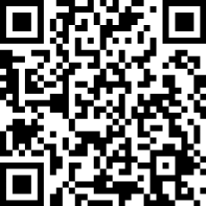
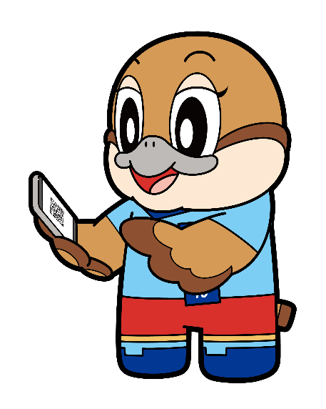
Iniciou-se a consulta trabalhista por chatbot, assistente virtual, com tecnologia de IA !!
【Visão Geral】
1. Idiomas disponíveis
Seis idiomas (Japonês, Inglês, Chinês, Vietnamita,
Indonésio, Nepalês)
2. Como ativar o chatbot
Visite a página inicial do Centro de Consulta Trabalhista
do Estado de Osaka:
(https://roudou-soudan-center.pref.osaka.lg.jp/) e clique no ícone do chatbot que está parte inferior à direita ou visite o URL abaixo ou escaneie o código QR.
URL：https://embed.chatbot.digital.ricoh.com/shokorodo/app/index.html
*Para visualizar o site em outros idiomas além do japonês, escolha o idioma desejado na configuração de seleção de idioma.
Ⓒ2014 大阪府もずやん

Slide 28

ポルトガル語版
大阪府労働相談センター
Ⓒ2014 大阪府もずやん
2024年３月発行

